Slide 1
어느 깊은 가을밤 잠에서 깨어난 제자가 울고 있었다.
그 모습을 본 스승이 기이하게 여겨 제자에게 물었다.
"무서운 꿈을 꾸었느냐?“
"아닙니다.“
"슬픈 꿈을 꾸었느냐?“
"아닙니다. 달콤한 꿈을 꾸었습니다.“
"그런데 왜 그리 슬피 우느냐?“
제자는 흐르는 눈물을 닦아내며 나지막이 말했다.
"그 꿈은 이루어질 수 없기 때문입니다...“
- 영화 달콤한 인생 중..

Slide 2
Dalma[Re] In the Console Engine by 1410오지훈

Slide 3
목차
고마운 사람들(Thanks)
프로그램 제작 의도
프로그램 구조
UML
멤버변수 & 멤버함수
시연
소감

Slide 4
고마운 사람들(Thanks)
[ 직접 상 ]
3학년 고동건 선배님
[ 간접 상 ]
1학년 이시형
1학년 양의성
1학년 이서하
1학년 김민수
1학년 최준
엄민기 선생님

Slide 5
콘솔 엔진 UML
Component Pattern 사용
- 컴포넌트 패턴을 사용해 확장성을 넓혔다.

Slide 6
사용된 기술
Component Pattern 사용
유니티의 컴포넌트 방식으로
확장성이 넓고 유지보수가 쉬운 것이 특징

Slide 7
사용된 기술
Component Pattern 사용
- 컴포넌트 패턴을 사용해 확장성을 넓혔다.

Slide 8
전작과의 차이점 – 성능
Dalma | Console Engine
대충 SIMD를 사용하여 프레임이 더욱 올라갔다 설명

Slide 9
전작과의 차이점 - 그래픽
Dalma | Console Engine
대충 그래픽적인 상승과 출력 함수 구조를 개선하여 프레임 상승 강조

Slide 10
전작과의 차이점 – 충돌 감지
Dalma | Console Engine
픽셀감지 방식과 OBB방식의 차이점? 서술

Slide 11
전작과의 차이점 – 확장성
Dalma | Console Engine
대충 전작의 전용 엔진이 아닌 범용적인 엔진을 만들어서 다른 게임에도 적용하기 편하다는 것을 강조

Slide 12
사용된 기술

Slide 13
게임 시연

Slide 14
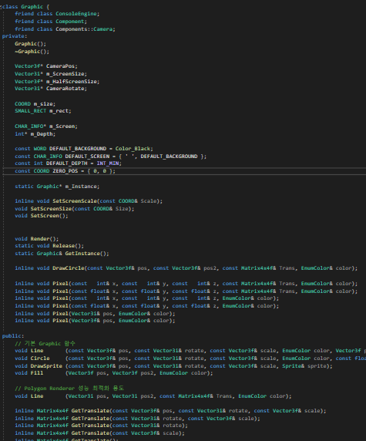
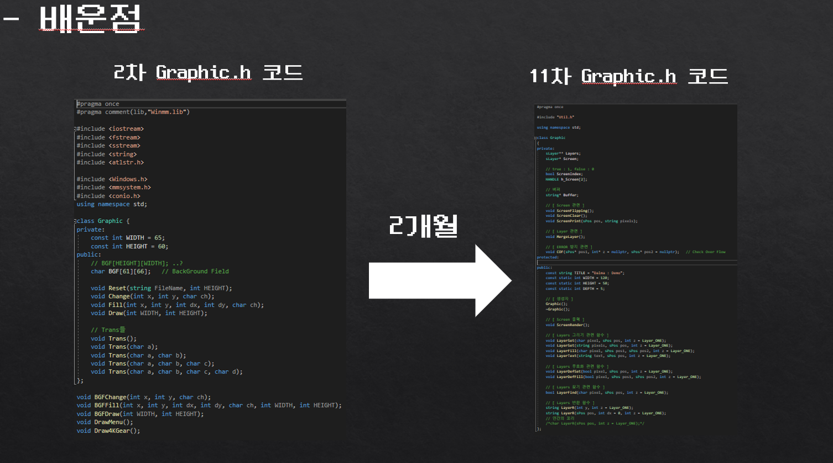
배운점
이번 Graphic.h 코드
5개월

Slide 15
배운점

Slide 16
마무리

